Slide 1

超市进销存系统
(我们小组)
项目答辩
华夏英才软件学苑jt20班

Slide 2
小组成员介绍
小组成员：
组长：颜敏刚
组员：谢干东、崔家俊、陈铭铭、黄青露
指导老师：
万老师、王老师、邹老师

Slide 3
项目介绍
项目背景：
待开发的软件系统的名称：进销存管理系统
软件项目的用途：用于商业公司
软件项目的范围：系统涉及企业的库存，销售与进货提供了管理 功能，为库存，销售，进货等管理数据提供了分析功能
开发小组：我们小组
使用者:中小型超市

Slide 4
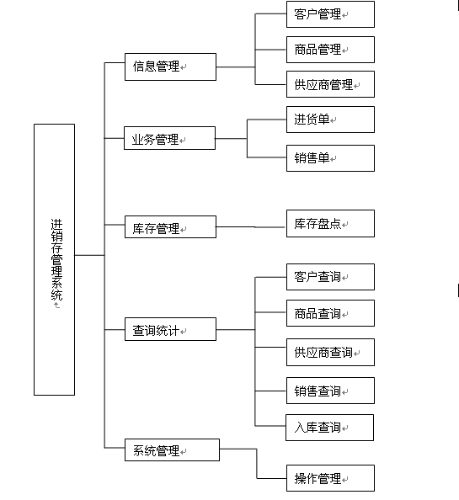
主要模块

Slide 5
模块化分
颜敏刚：用户登陆、销售单、操作管理
谢干东：客户信息管理、商品信息管理、供应商管理
崔家俊：进货单、库存盘点
陈铭铭：客户查询、商品查询、销售查询
黄青露：供应商查询，入库查询

Slide 6
涉及的数据库表
1.商品信息表
2.客户信息表
3.供应商信息表
4.库存信息表
5.入库信息表
6.库存明细表
4.销售表
8.销售明细表
9.用户表

Slide 7
项目进度
项目用时八天
需求分析阶段：用时两天。需求分析，业务逻辑，模块化分，详细分工
编码阶段：用时四天。根据需求分析进行编码
整合：用时两天。把各个组成模块进行整合

Slide 8
技术背景
软件运行环境：
Windows XP
开发工具：
    Eclipse+SQL Server等
开发技术：
    JAVA+SQL
开发模式
团队开发模式

Slide 9
详细模块介绍
下面由谢干东同学进行介绍
客户管理
商品管理
供应商管理

Slide 10
模块介绍
模块 | 客户管理
功能描述 | 对客户信息的新增、修改和删除。

Slide 11
模块介绍
模块 | 供应商管理
功能描述 | 对供应商信息的新增、修改和删除。

Slide 12
模块介绍
模块 | 商品管理
功能描述 | 对商品信息的新增、修改和删除。

Slide 13
详细模块介绍
下面由崔家俊同学进行介绍
进货单
存货盘点

Slide 14
模块介绍
模块 | 进货单
功能描述 | 根据已有商品列表选择供应商、付款方式 ，查询到商品编号输入价格以及数量进行入库处理

Slide 15
模块介绍
模块 | 库存盘点
功能描述 | 查询现有库存的所有商品以及详细信息

Slide 16
详细模块介绍
下面由陈铭铭同学进行介绍
客户查询
商品查询
销售查询

Slide 17
模块介绍
模块 | 客户查询
功能描述 | 客户查询用于查询客户相关的信息，涉及的表有客户信息表，内容包括：客户编号，客户名称，客户地址，邮件，联系人手机，联系人姓名，邮编，银行账号，客户电话 ，依据客户名称查询，可以导出查询的结果为Excel文件。

Slide 18
模块介绍
模块 | 商品查询
功能描述 | 商品查询用于查询商品相关的信息，涉及的表有商品信息表，内容包括：商品编号，商品名称，商品数量，产地，类型，计量单位，备注，供应商名称 ，依据商品名称，商品种类查询，可以导出查询的结果为Excel文件。

Slide 19
模块介绍
模块 | 销售查询
功能描述 | 销售查询用于查询销售情况，涉及的表有销售主表，销售明细表，商品表，内容包括：销售编号，商品编号，商品名称，销售单价，销售数量，总金额，客户名称，销售日期，结算方式。可根据客户名称查询相关客户的买入情况，依据销售日期查询每天的销售情况，销售日期段查询一段时间的销售情况，依据销售编号，商品名称查询相关商品的销售情况竟而体现市场变化和为市场调查分析提供数据 ，可以导出查询的结果为Excel文件。

Slide 20
详细模块介绍
下面由黄青露同学进行介绍
供应商查询
入库查询

Slide 21
模块介绍
模块 | 供应商查询
功能描述 | 根据供应商编号或者姓名查询供应商的基本信息，诸如供应商编号，姓名，联系方式等

Slide 22
模块介绍
模块 | 入库查询
功能描述 | 选择商品编号，商品名称，商品类型等查询方式查询入库信息，诸如进货单价，数量，结算方式。

Slide 23
详细模块介绍
下面由颜敏刚同学进行介绍
客户登陆
系统操作管理

Slide 24
模块介绍
模块 | 用户登陆
功能描述

Slide 25
模块介绍
模块 | 系统操作管理
功能描述

Slide 26
现在演示一下整个的操作流程

Slide 27
下面由大家来提问以及建议

Slide 28
下面由老师进行点评

Slide 29
项目总结
项目总结：
1：比较辛苦，我们组的成员在项目期间几乎天天在机房。
2：比较充实，项目期间大家都过的比较忙碌比较充实。
3：问题不断，虽然问题不少，不过最后还是被解决掉了。
4：虽不完美，由于是第一次做项目，大家没有经验，不过我们自己给予自己肯定！

Slide 30
答辩完毕！谢谢

